Slide 1
Нетикет или как да се държим в интернет
Преслава Тодорова
4.б клас

Slide 2
Що е то „интернет“ и „нетикет“? Интернет или Мрежата е глобална система от свързани компютърни мрежи, която чрез стандартен комплект протоколи TCP/IP обслужва милиарди потребители по целия свят.
Нетикет (неологизъм, съставен от думите „интернет“ и „етикет“), е събирателен термин за нормите на етично поведение и общуване между хората в Интернет пространството.

Slide 3
2. Разкриване на фалшив профил Проверяваме: - името на човека, в който се съмняваме, в Google или в друга търсачка; - имейл адреса; - профилната снимка; - контролен въпрос.

Slide 4
3. Опасни линкове – За да се защити устройството от опасни линкове е необходимо да се инсталира приставката за браузър WOT (web of trust). -предупреждава за влизане в опасни линкове; -работи с търсачки и с линкове от facebook.

Slide 5
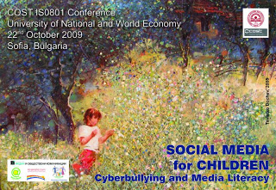
4. Tормоз в интернет – използване на интернет за нанасяне на емоционална вреда върху други хора. Как да реагираме? - молим лицето, публикувало снимка или коментар за нас, да я изтрие; - докладваме в сайта за неприличната публикация; - свързваме се с консултант от сайта safenet.bg

